Slide 1
Проектная деятельность на уроках технологии
Мухамедшина Наталия Рашидовна,
учитель технологии
МОУ «ООШ №10»
Энгельсского муниципального района Саратовской области
г. Энгельс 2019 г

Slide 2
Современный образовательный процесс немыслим без поиска новых, более эффективных технологий, призванных содействовать развитию творческих способностей обучающихся, формированию навыков ручного труда, а также саморазвитию и самообразованию, этим требованиям в полной мере отвечает проектная деятельность в учебном процессе на уроках технологии

Slide 3

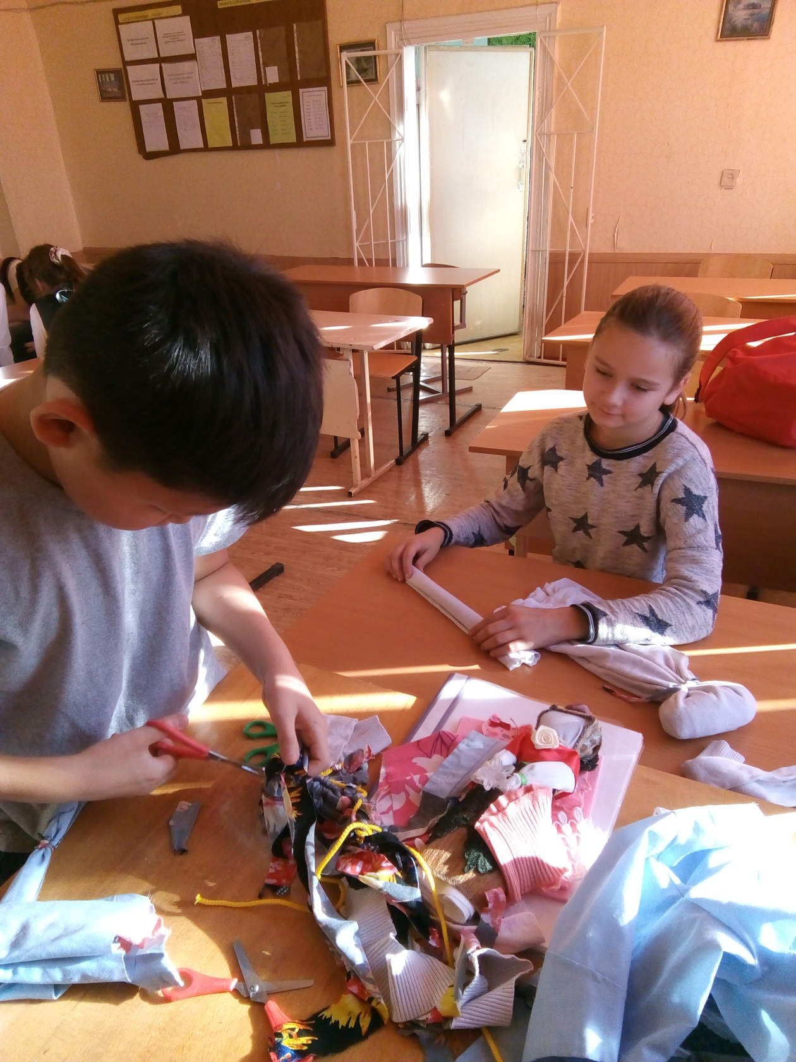

1 «СИТУАЦИЯ УСПЕХА» от малого к великому
Проектная деятельность заинтересовывает учащихся, если они знают, что их проект будет востребован. Выбирая тему проекта и выполняя его, школьники учатся выявлять потребности , находить возможности для ее реализации проявляют инициативу, свои знания и умения, проверяют себя в реальном деле, проявляют целеустремленность и настойчивость ,учатся доводить начатое дело до конца

Slide 4
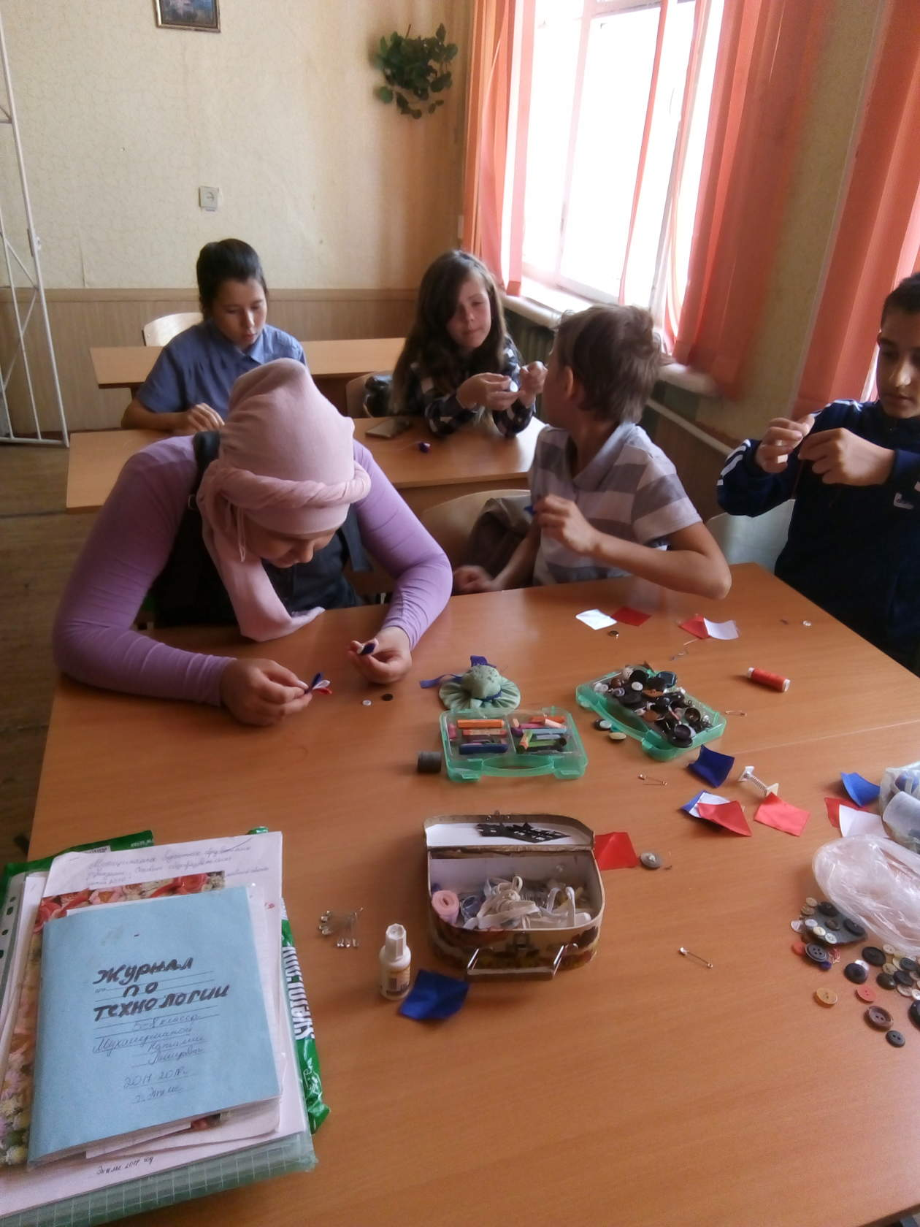
2 Главное творчество и креативность
Основной задачей обучения по методу проектов является исследование детьми вместе с учителем окружающей жизни. Все, что ребята делают, они должны делать сами: спланировать, выполнить, проанализировать, оценить и, естественно, понимать, зачем они это сделали:
а) выделение внутреннего учебного материала;
б) организация деятельности;
в) обучение как непрерывная перестройка жизни и поднятие ее на высшие ступени

Slide 5
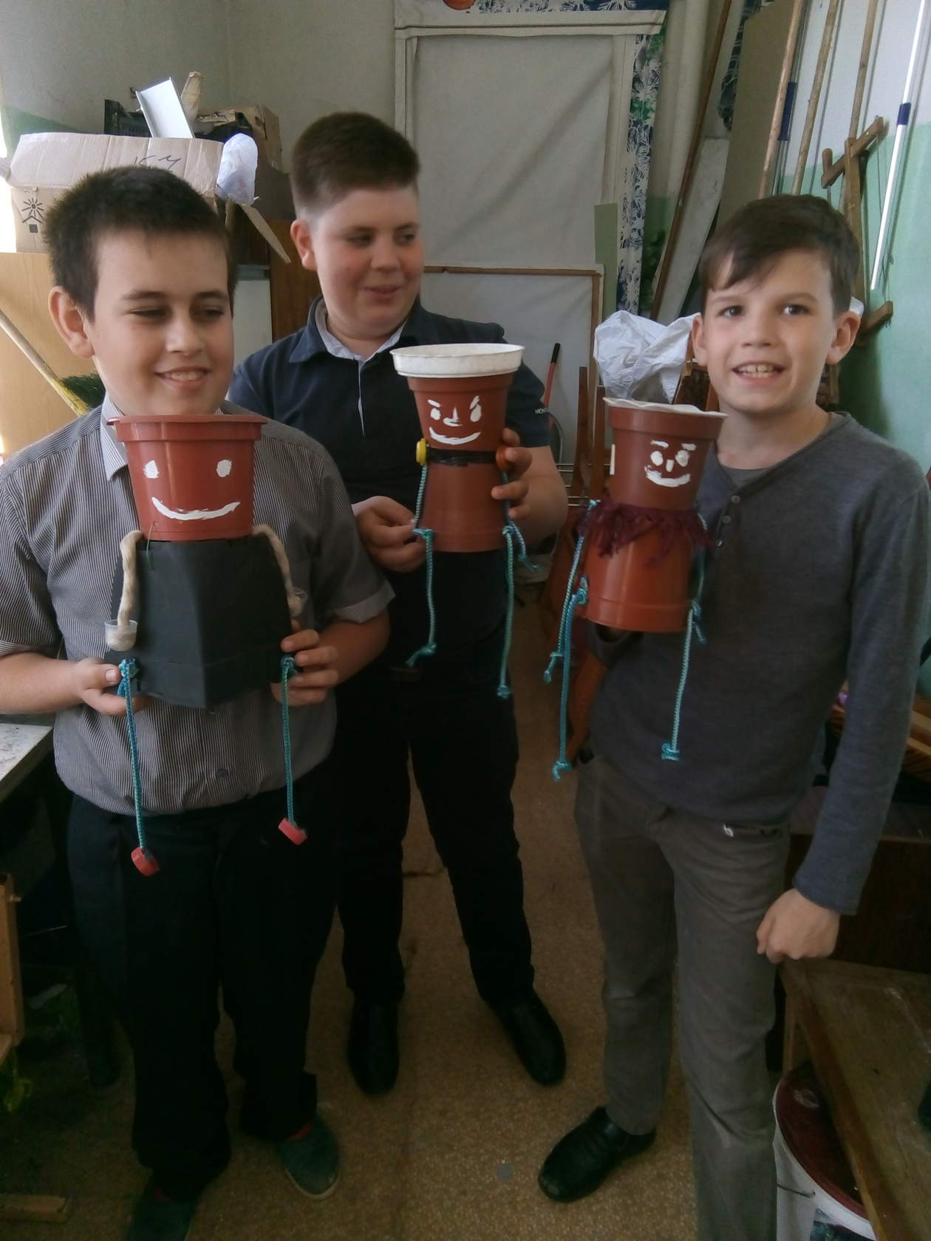
3 «Я МОГУ ТВОРИТЬ»
Преимущества этой технологии это: энтузиазм в работе, заинтересованность детей, связь с реальной жизнью, выявление лидирующих позиций ребят, научная пытливость, умение работать в группе, самоконтроль, лучшая закрепленность знаний, дисциплинированность.
В основе метода проектов лежит развитие познавательных, творческих навыков учащихся, умений самостоятельно конструировать свои знания, умений ориентироваться в информационном пространстве, развитие критического ,креативного мышления

Slide 6
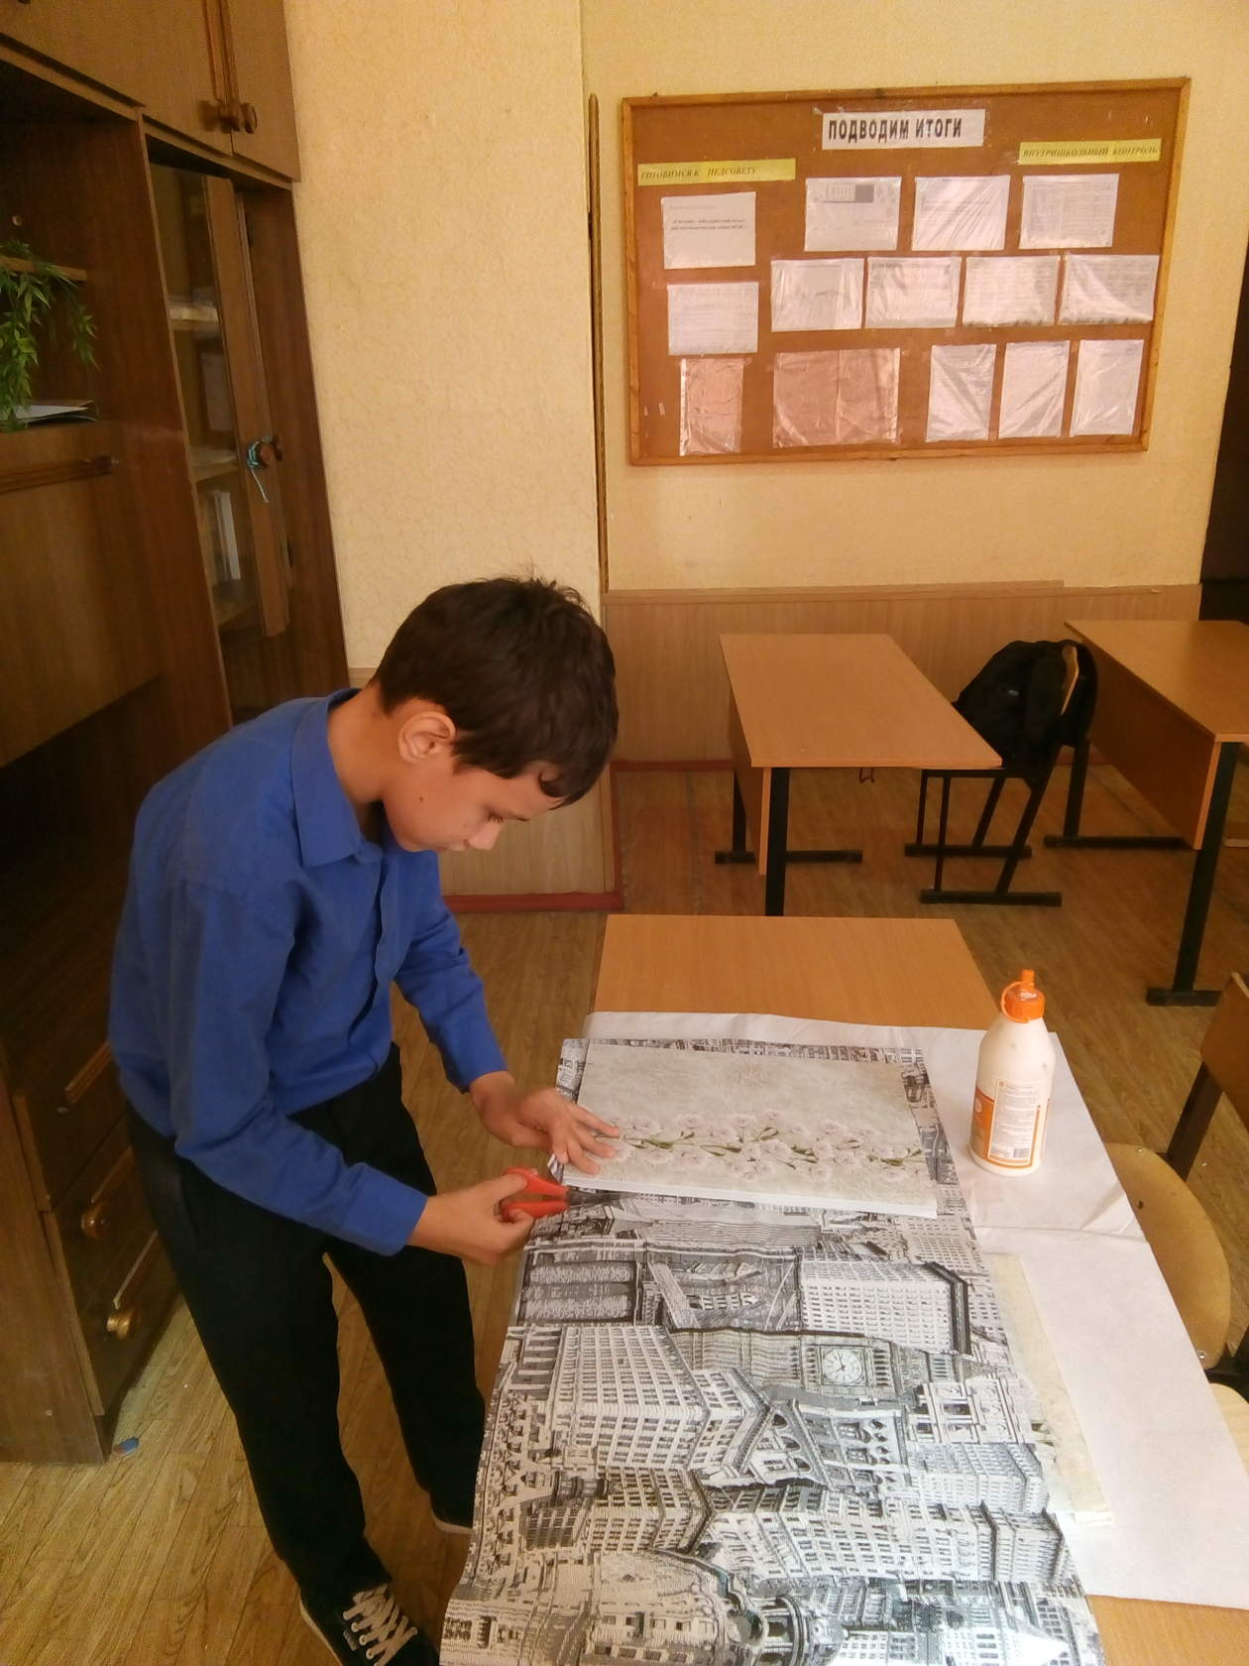
4 « Я УМЕЮ ДЕЛАТЬ»
Метод проектов всегда предполагает решение какой-то проблемы. Работа по методу проектов предполагает не только наличие и осознание какой-то проблемы, но и процесс ее раскрытия, решения. Результаты выполненных проектов должны быть, что называется, "осязаемыми", предметными, т.е., если это теоретическая проблема, то конкретное ее решение, если практическая, конкретный практический результат, готовый к применению

Slide 7
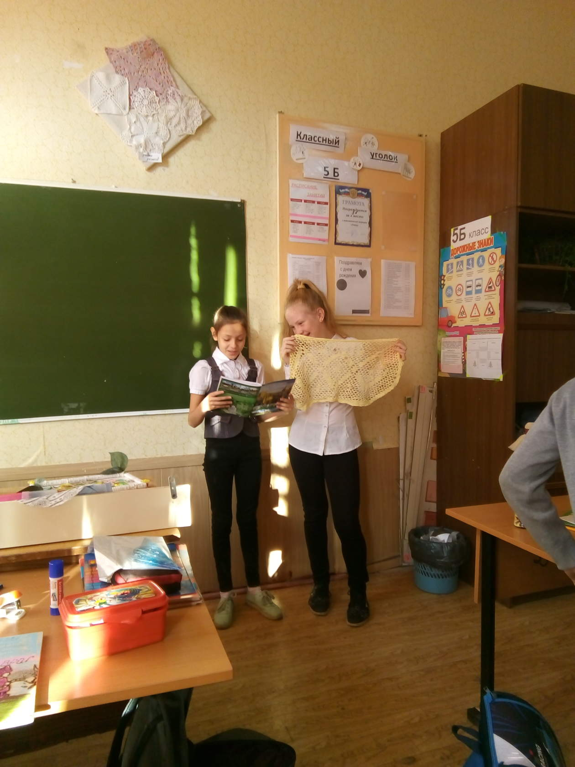
5 «РЕКЛАМА»
Умение пользоваться методом проектов — показатель высокой квалификации преподавателя, его прогрессивной методики обучения и развития. Недаром эти технологии относят к технологиям XXI века, предусматривающим прежде всего умение адаптироваться к стремительно изменяющимся условиям жизни человека постиндустриального общества.
Проектный метод обучения предполагает, что проектирование выполняется вместе с учителем, строится на педагогике сотрудничества, когда учитель -консультант, опытный руководитель творческой деятельностью учащихся

Slide 8
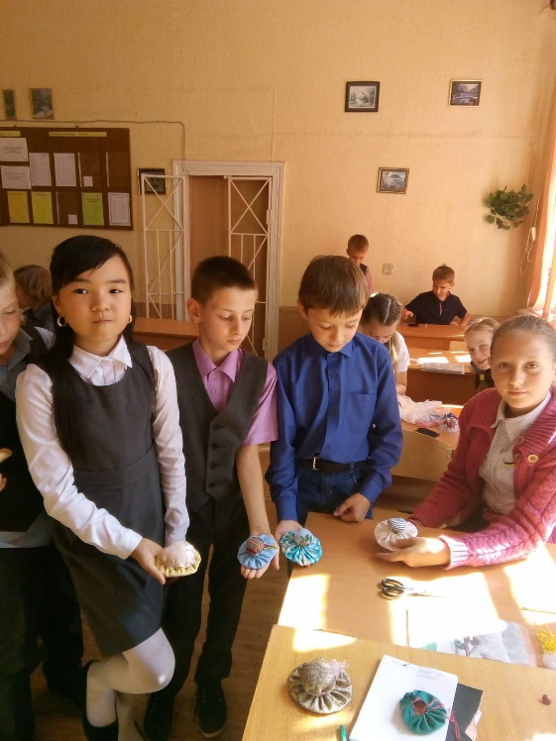
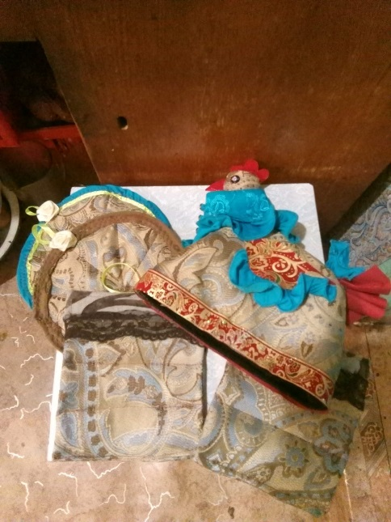
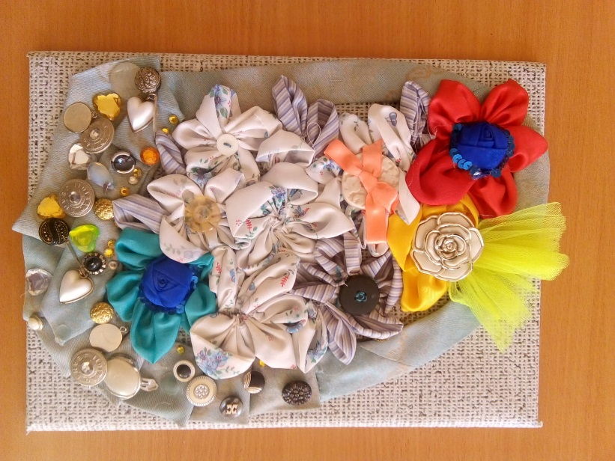
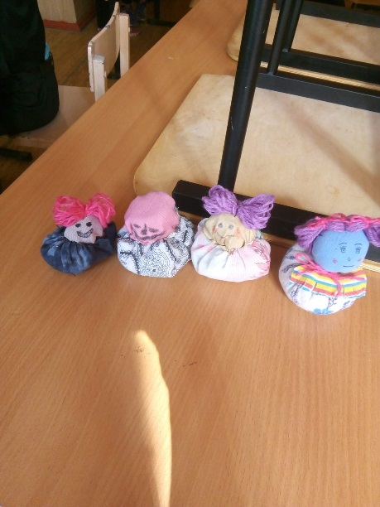
Важным требованием при отборе творческих проектов является их общественно полезная или личностная значимость.
Учет возможностей и интересов учителя, материально-технических ресурсов школьных мастерских предполагает подбор проектов с позиции возможностей и интересов учителя технологии и наличие материальной базы

Slide 9
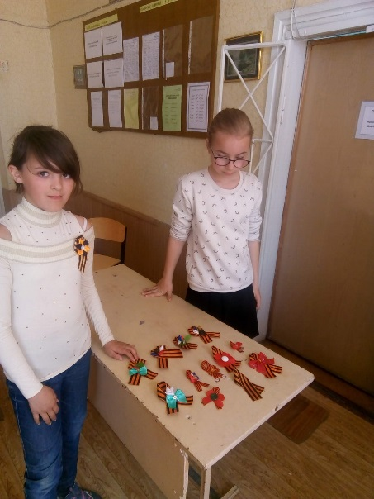
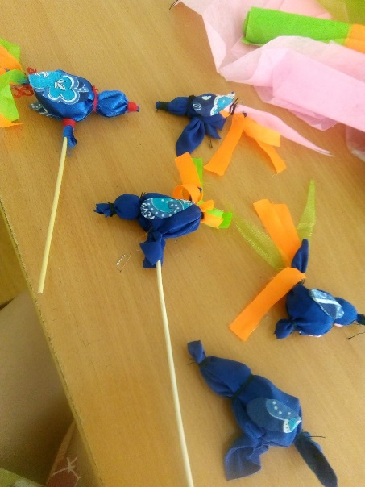
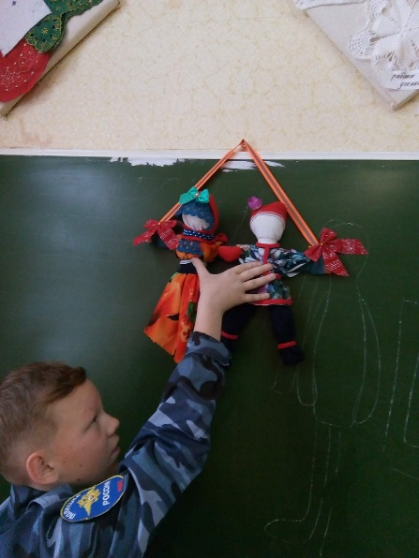
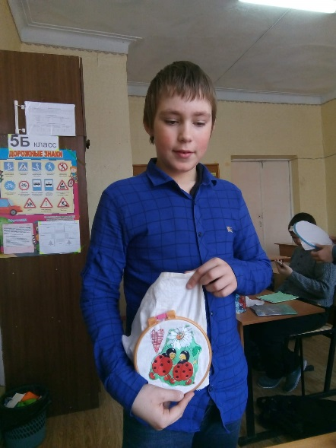
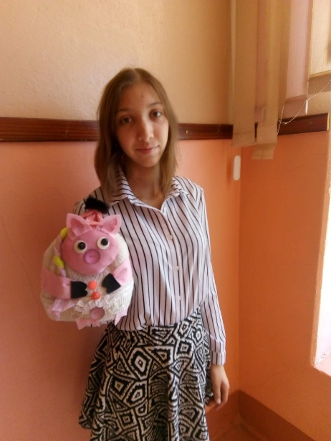
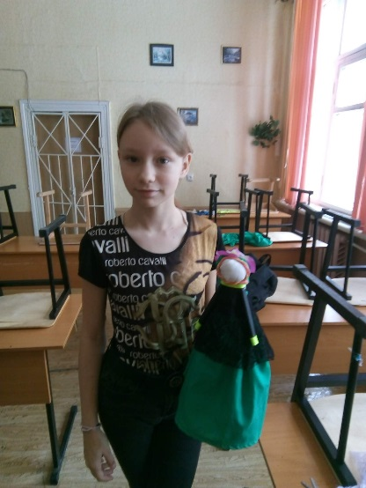
Темы проектов выбираются учащимися самостоятельно или по рекомендации учителя. Проекты выполняются как индивидуально, так и в составе группы - временного, творческого коллектива.
Учащиеся должны выбрать для себя объект проектирования, тему проекта, т.е. изделие, которое они действительно хотели бы усовершенствовать, предложить на рынок, ввести в предметный мир, чтобы удовлетворить реальные потребности людей

Slide 10
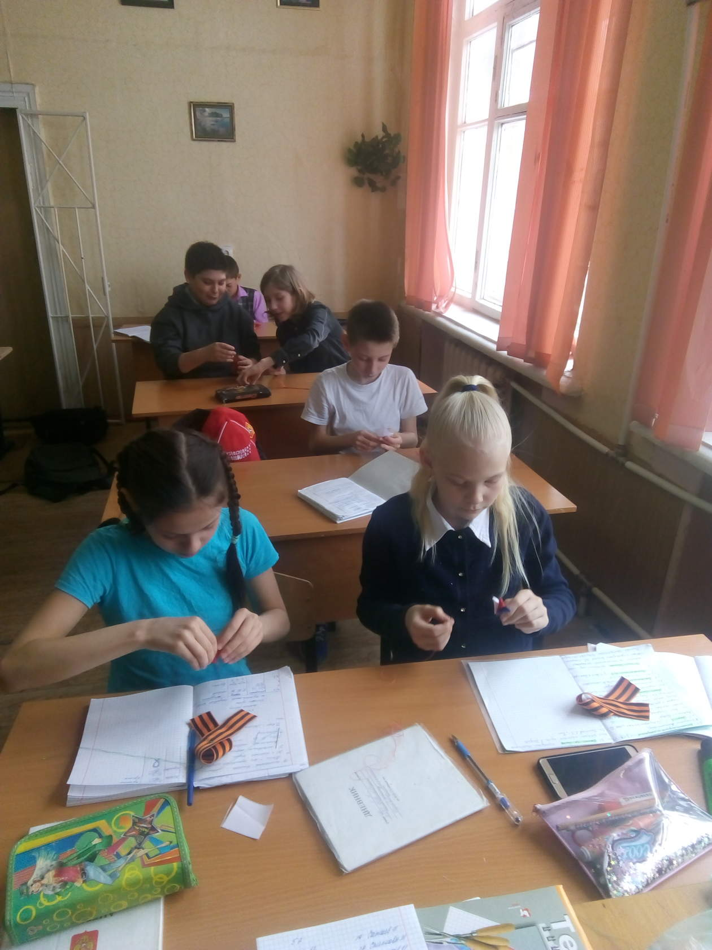
Труд современного человека приобретает всё более творческий характер. Именно на уроках технологии в школе мы развиваем творческую личность. На уроках технологии важно работать не по традиционным методам, а по методу проекта.
Работая по методу проекта можно учебную деятельность сделать более интересной и насыщенной. Тогда знания будут более глубокими и прочными

Slide 11
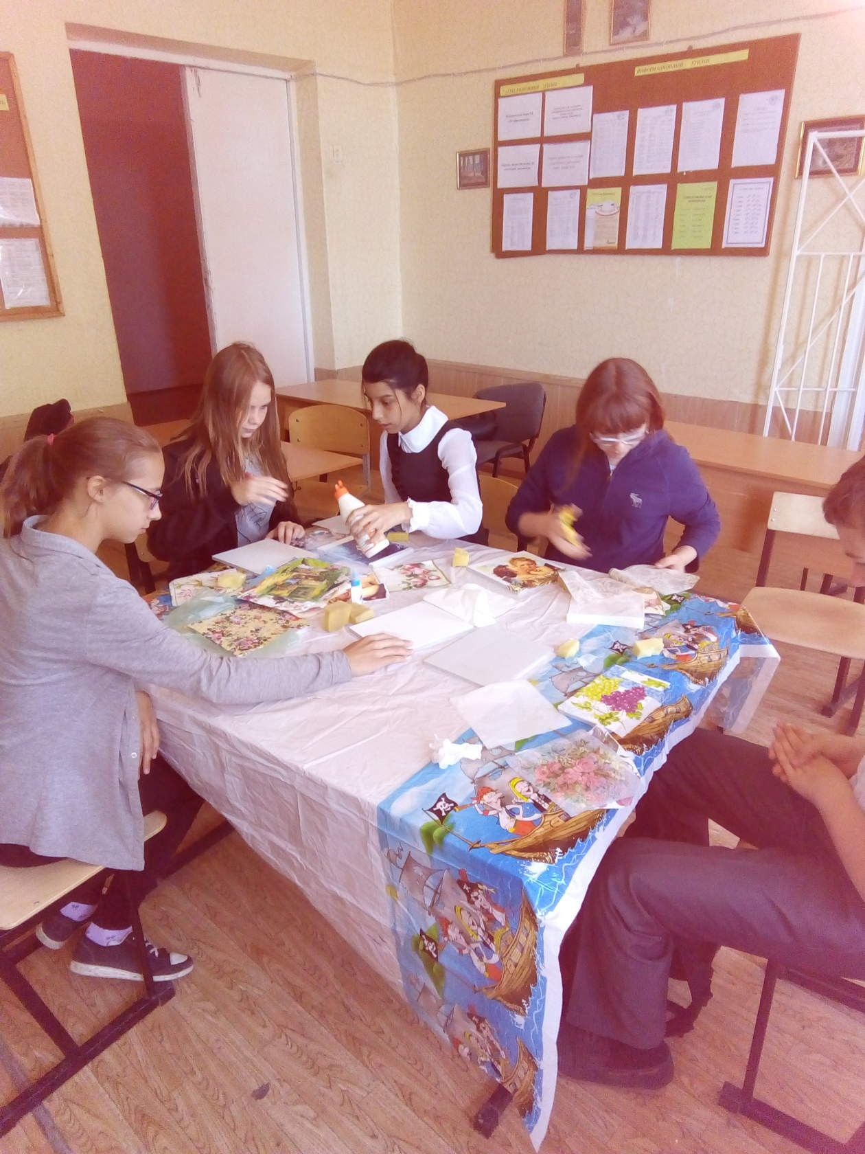
А самым главным становится приобретение учащимися проектировочных и коммуникативных умений, что поможет учащимся в дальнейшем обучении.
Если учитель технологии использует метод проекта на своих занятиях, то полнее раскрывается его творческий потенциал. И обучаться у такого учителя интереснее

Slide 12
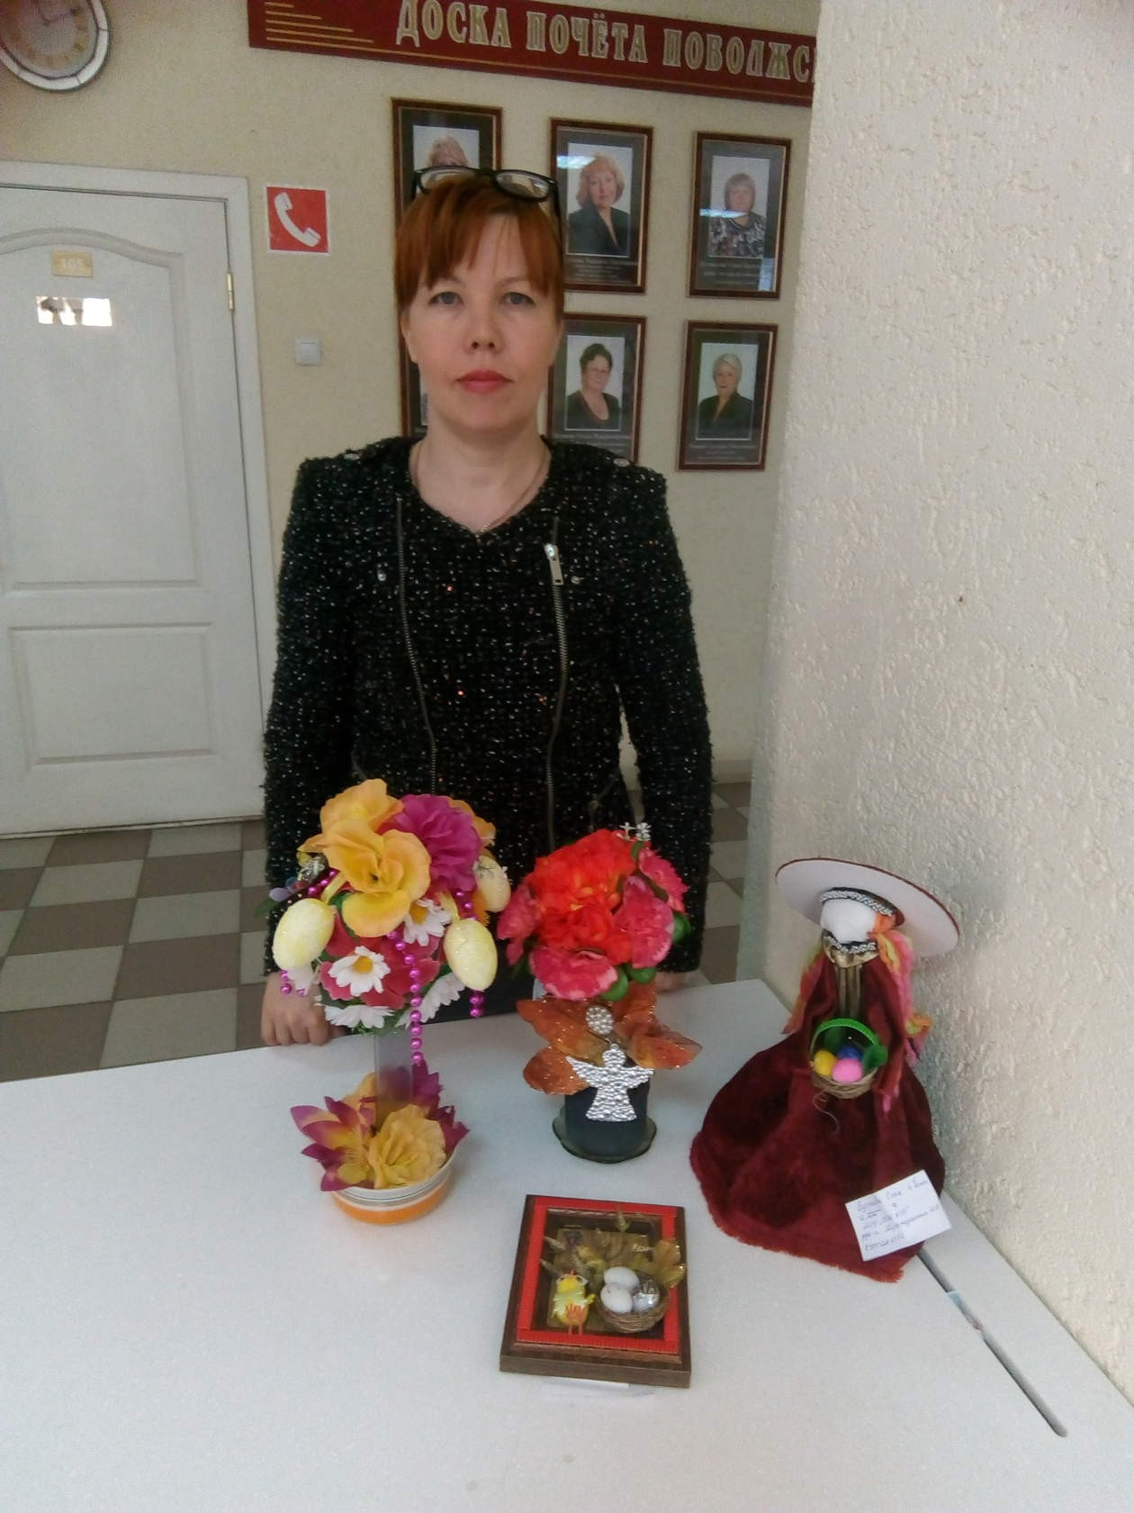
Спасибо за внимание. Творческих успехов!

